Slide 1



Bienvenue au Rwanda,
le pays des 1000 collines !
- La gentillesse des habitants
Musique : Ismaël Lo - Dabah

Slide 2
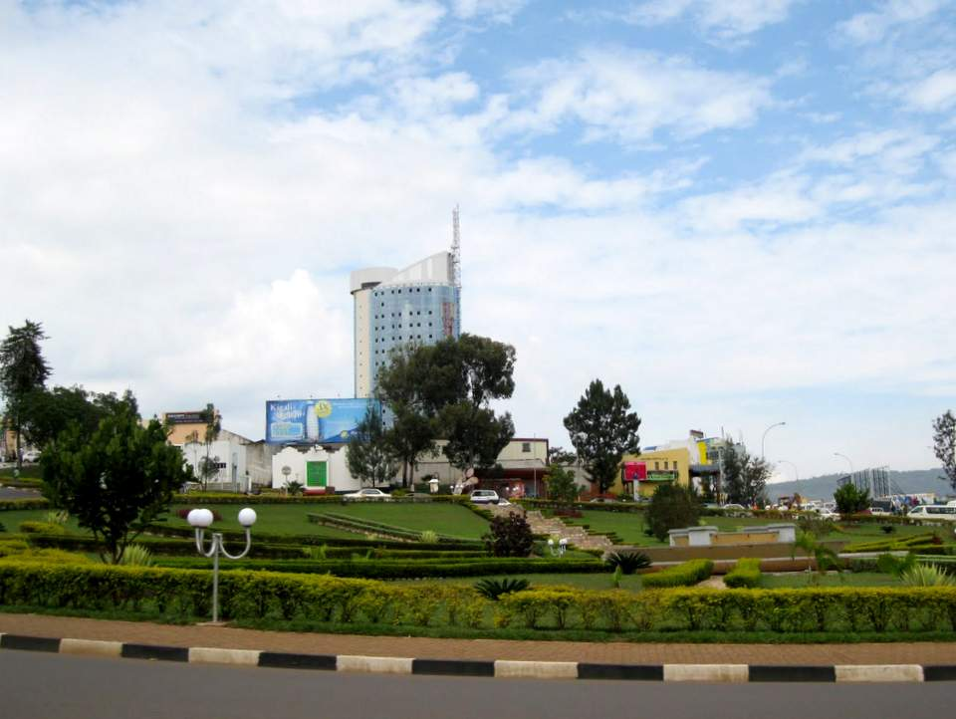
Rond-point à l’entrée de Kigali

Slide 3
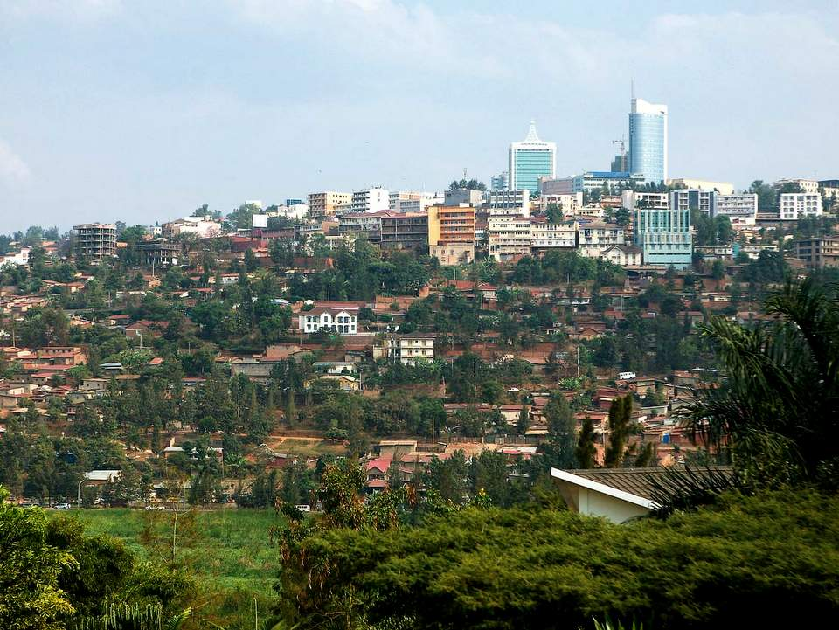
Le centre-ville de Kigali vu de Kacyru

Slide 4
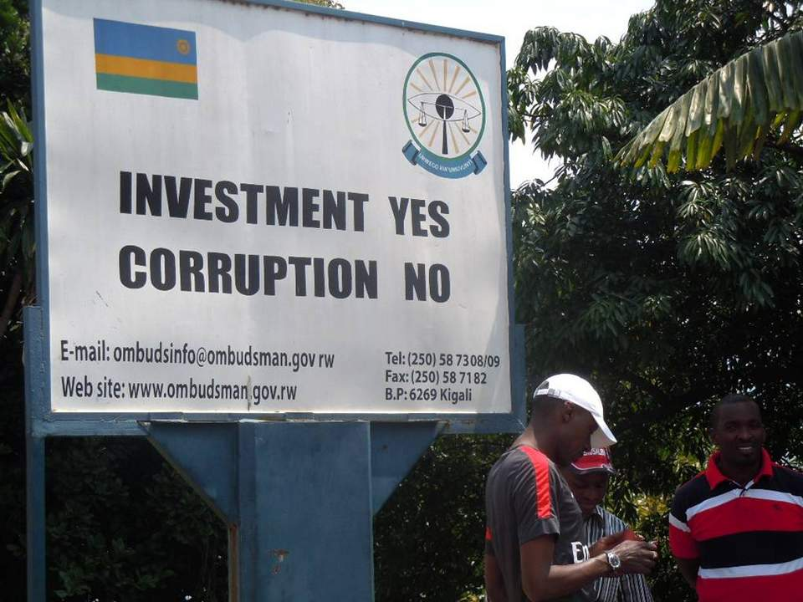
Un slogan pour la bonne cause

Slide 5
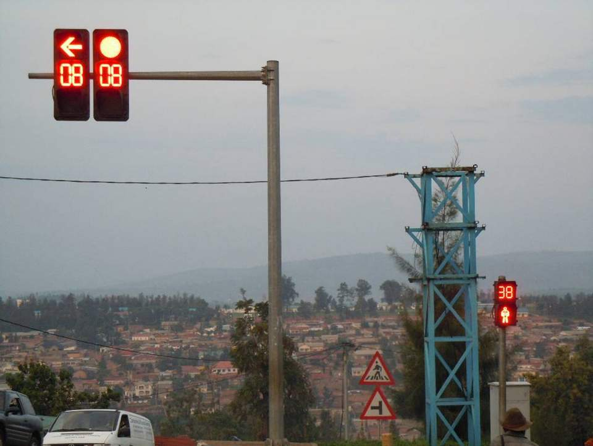
Feux de signalisation avec compte à rebours

Slide 6
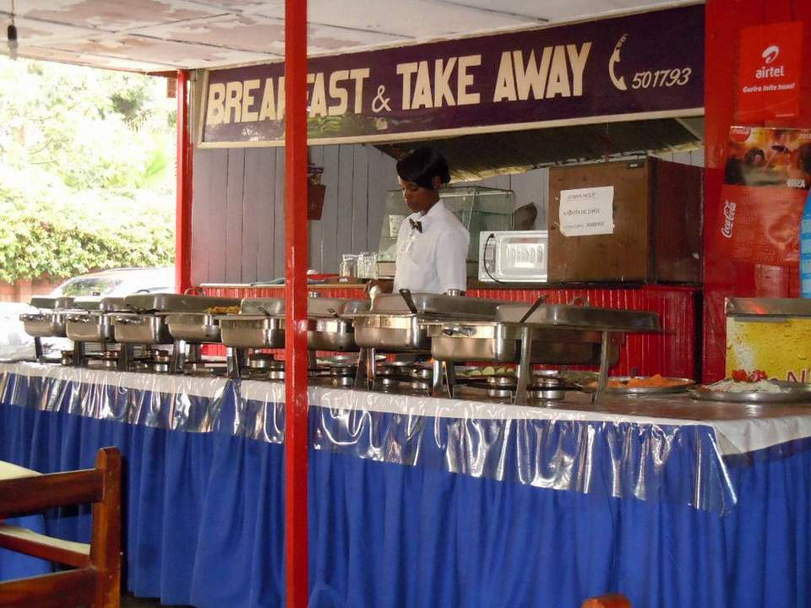
Petit resto self service

Slide 7
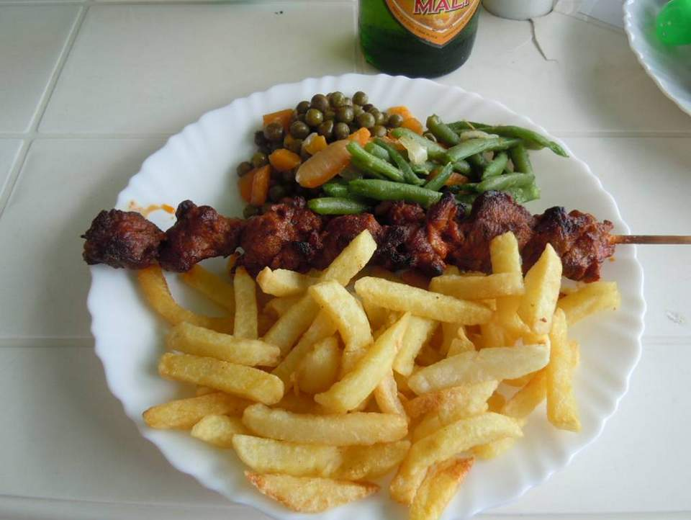
Brochette de bœuf garnie, pour 3 €

Slide 8
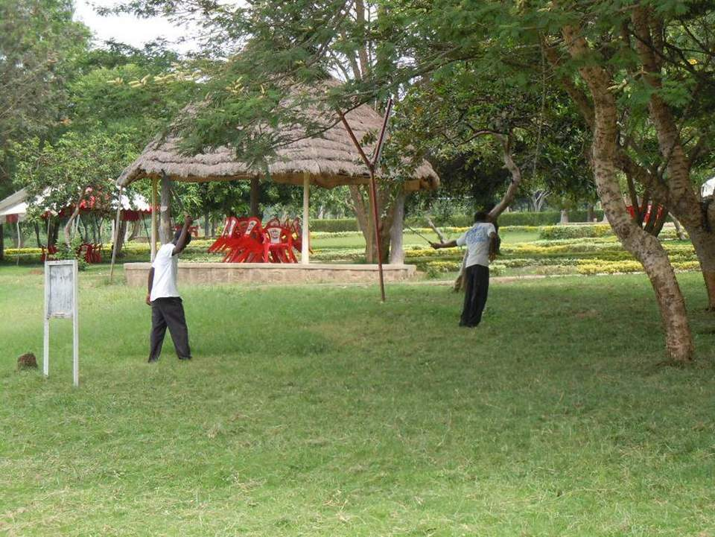
Pas de tondeuse à moteur !

Slide 9
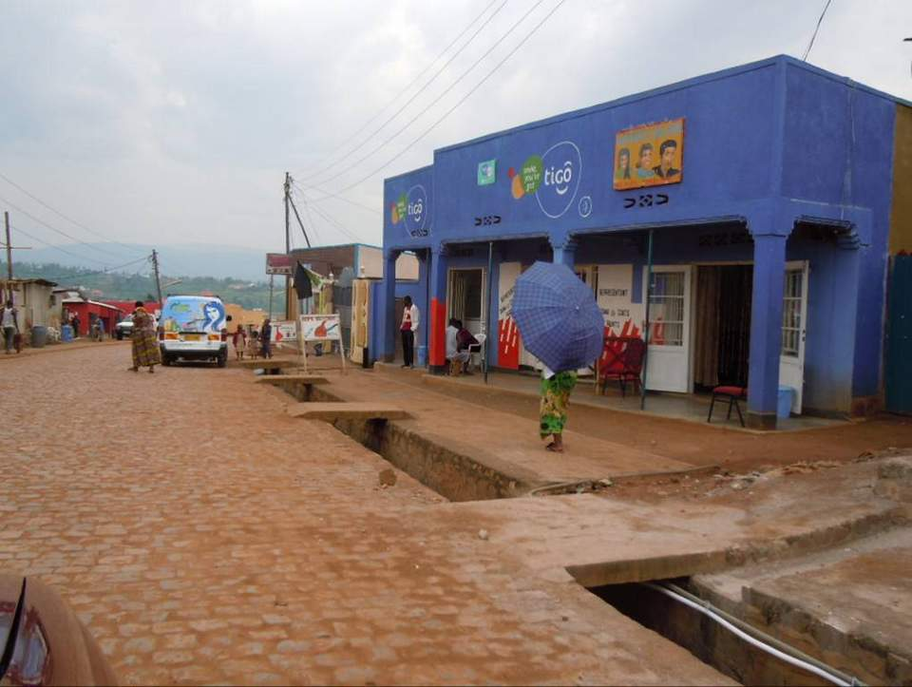
Une rue pavée

Slide 10
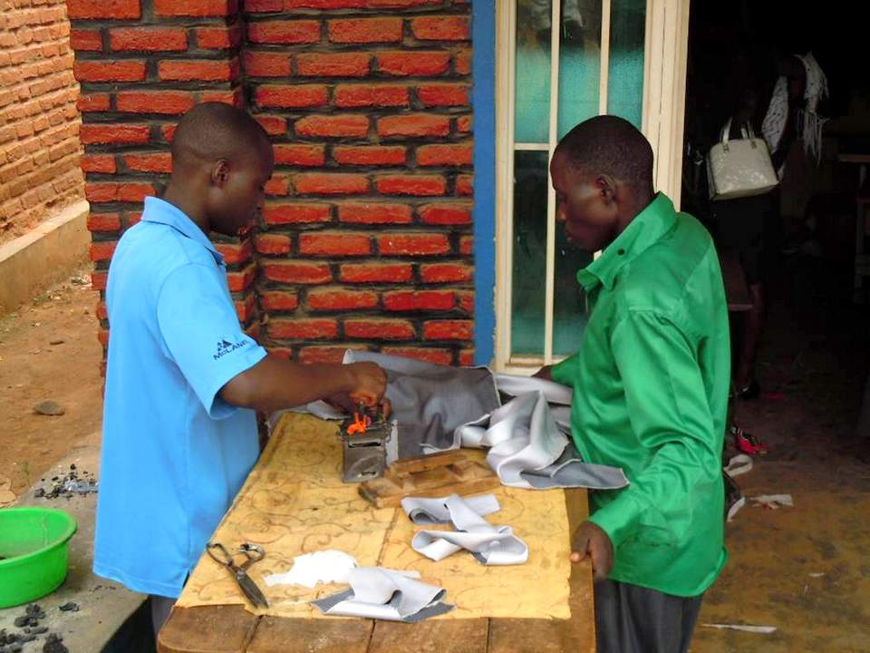
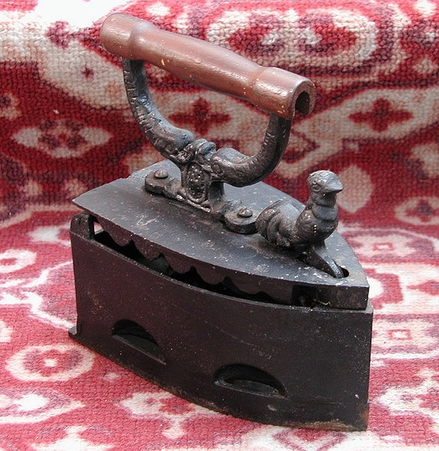
Fer à repasser au charbon de bois

Slide 11
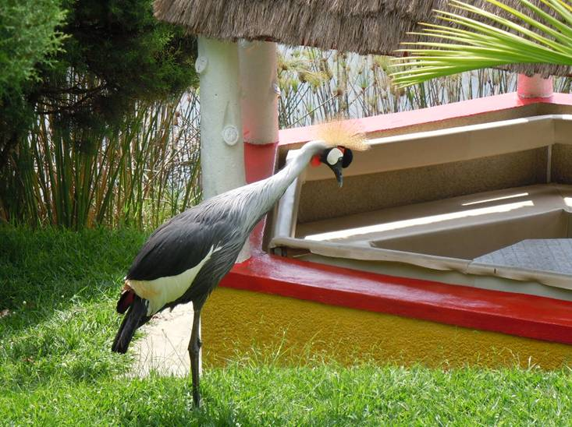
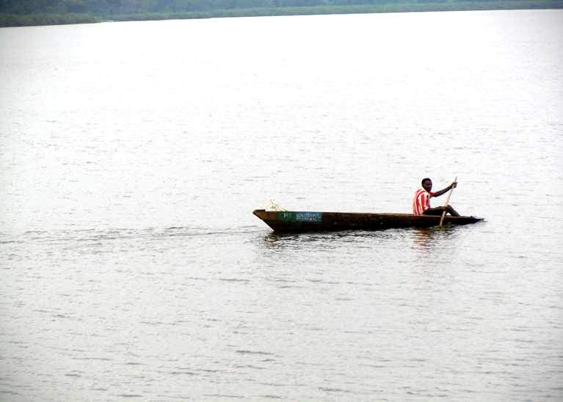
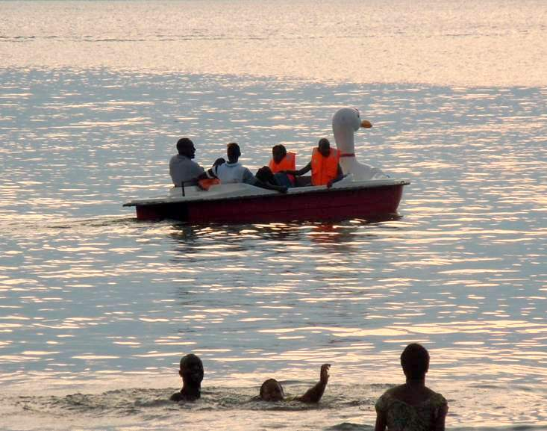
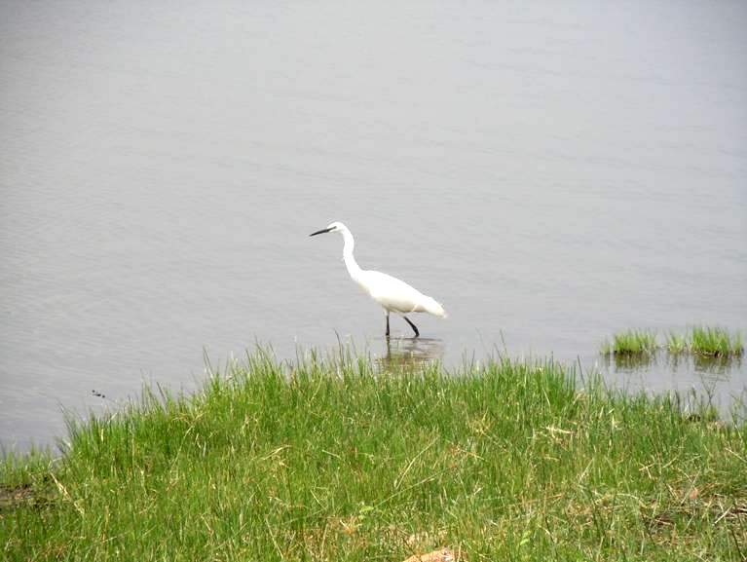

Slide 12
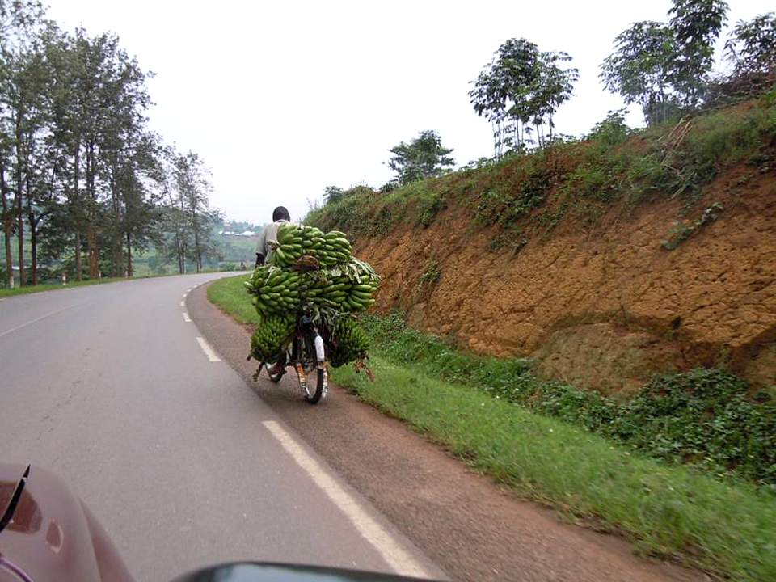
Lourde charge de
bananes sur un vélo

Slide 13
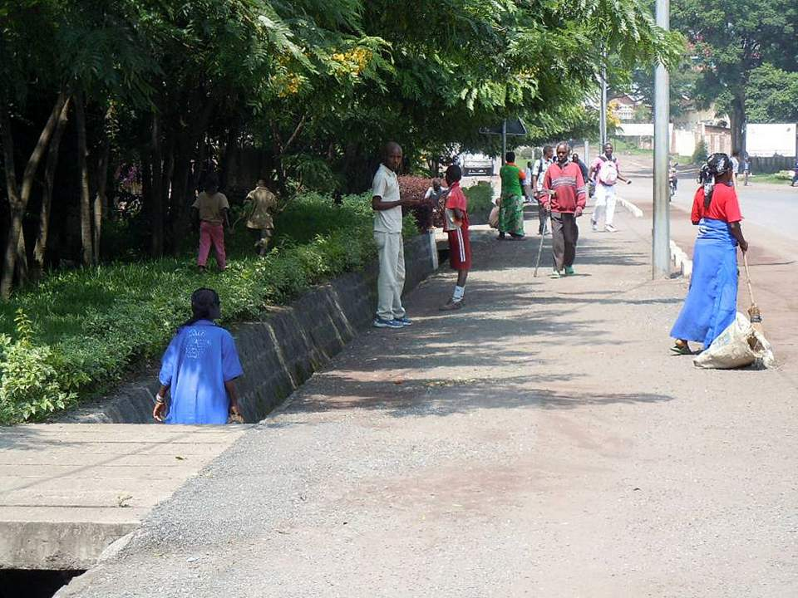

Entretien des trottoirs et caniveaux

Slide 14
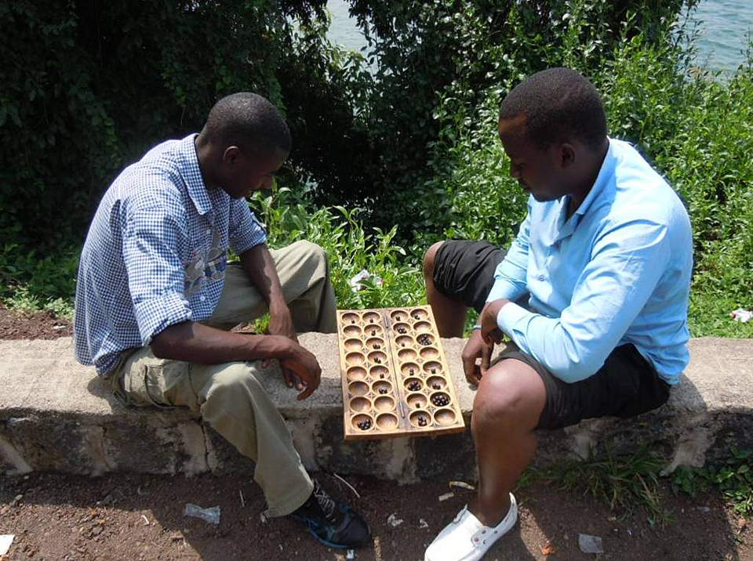
Jeu de l’igisoro

Slide 15
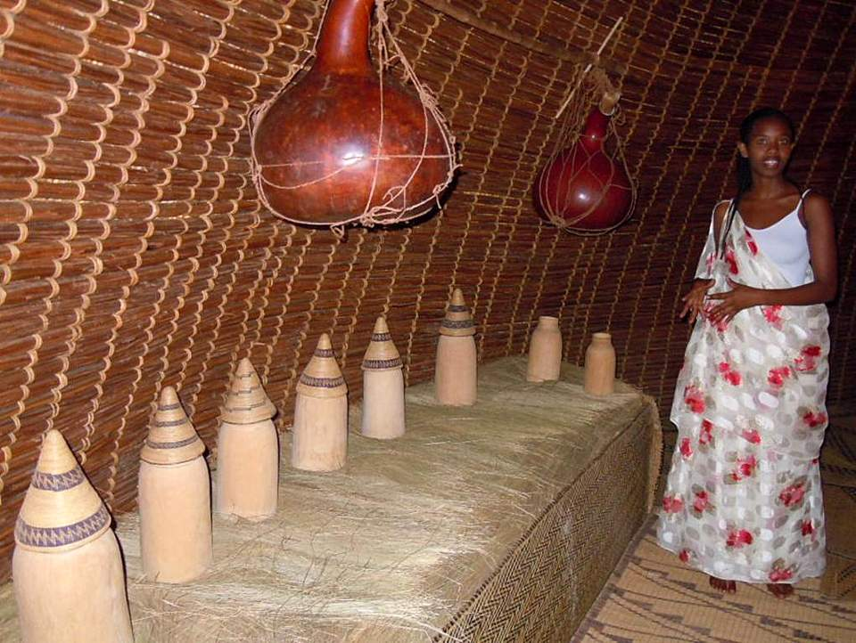
Pots à lait traditionnels

Slide 16
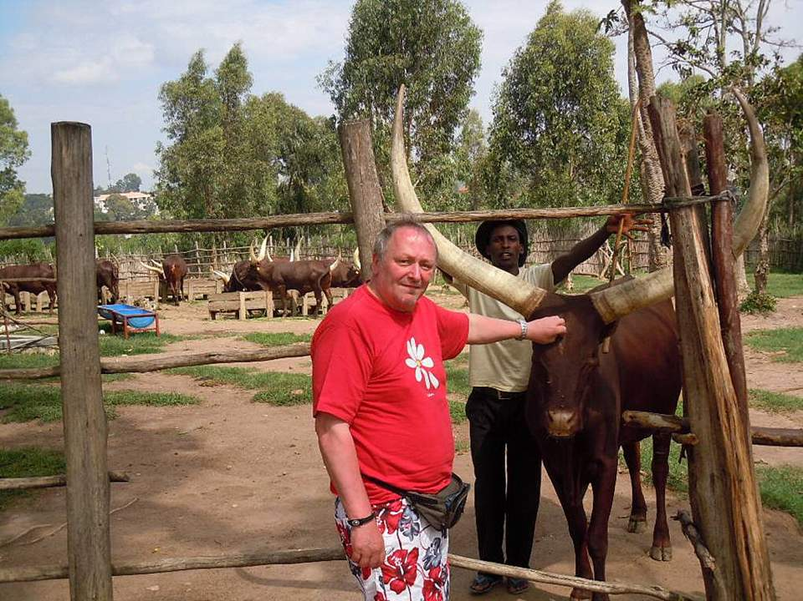
Une belle envergure !

Slide 17
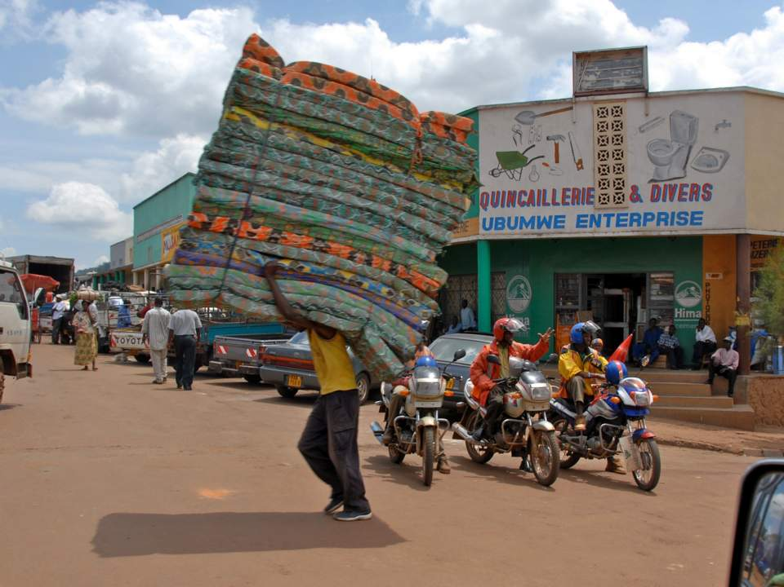
Porteur de matelas

Slide 18
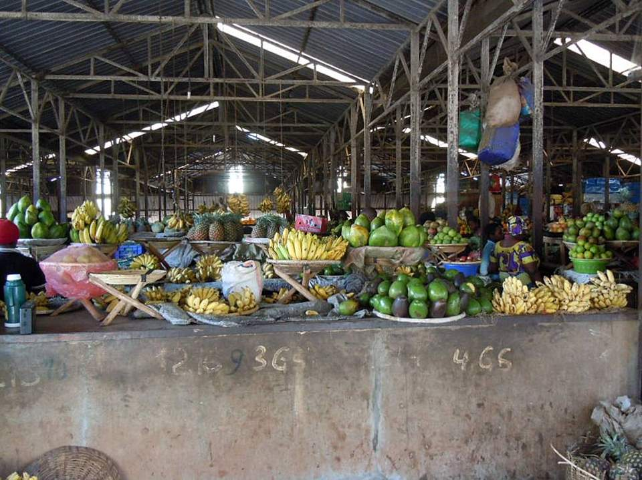
Des fruits à profusion

Slide 19
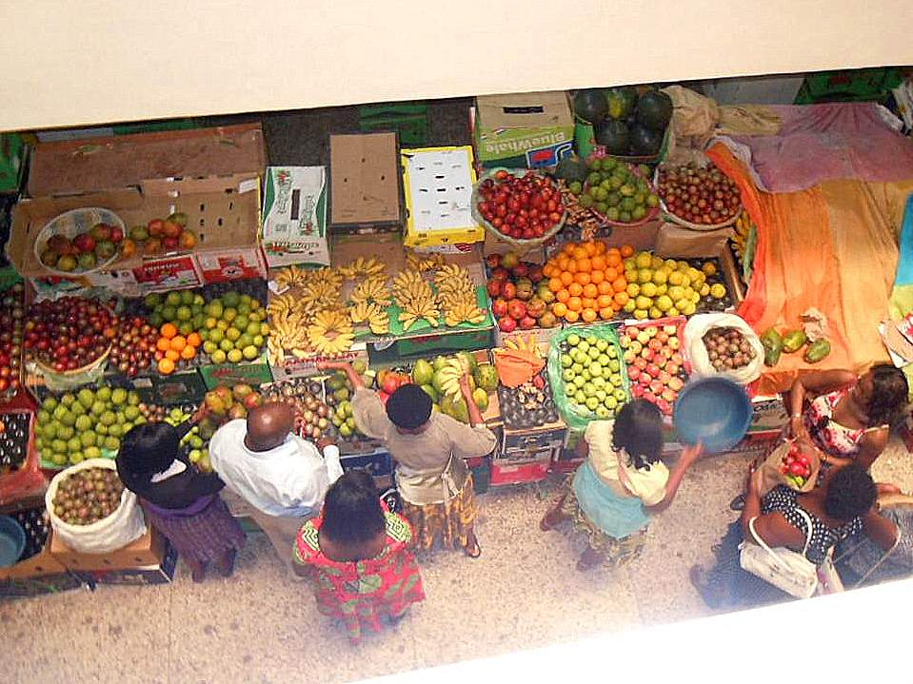

Slide 20
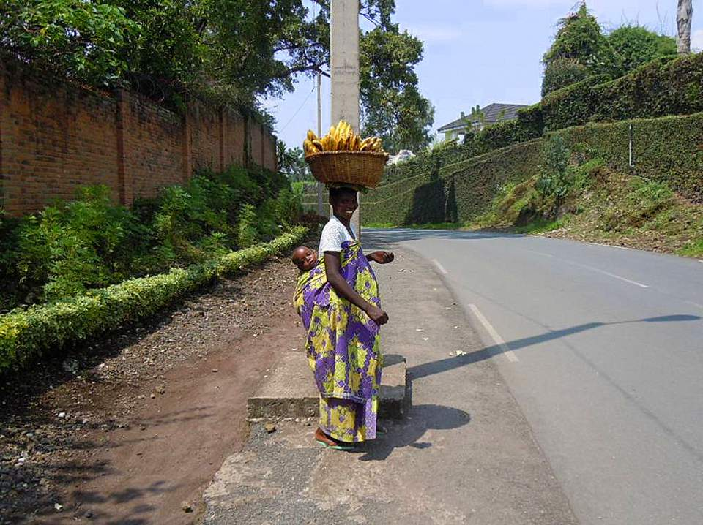
Vendeuse de bananes, tout sourire !

Slide 21
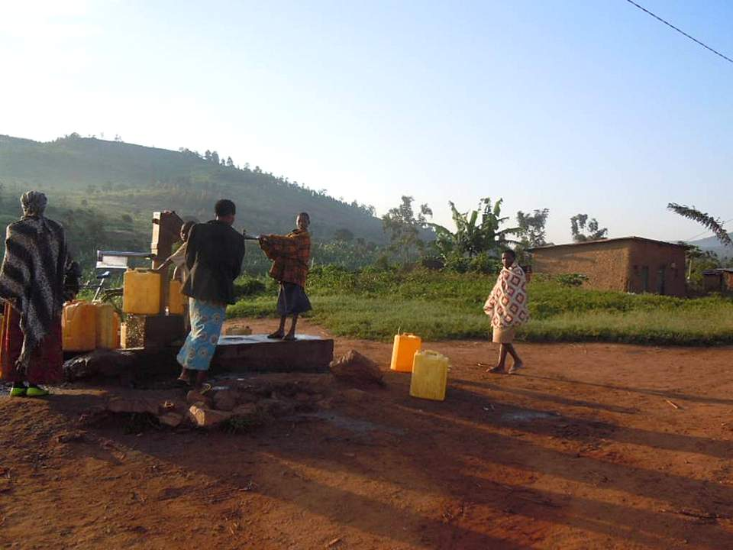
Fontaine publique

Slide 22
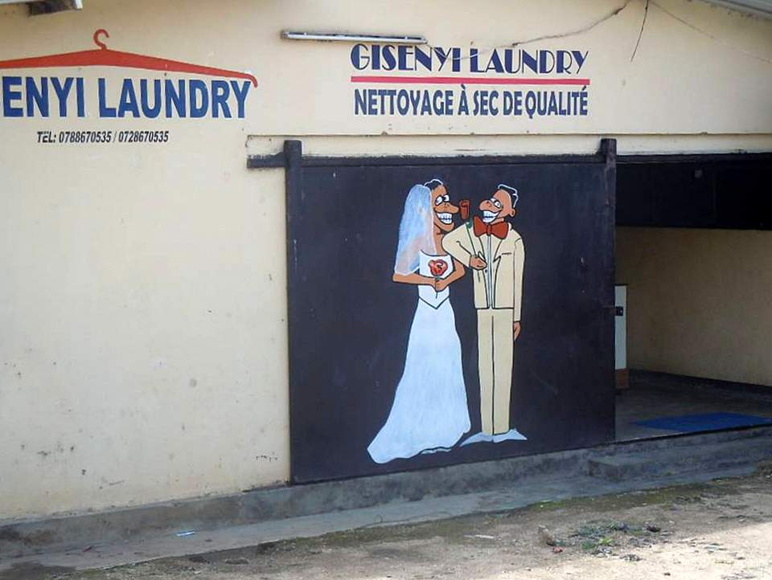
Un joli couple !

Slide 23
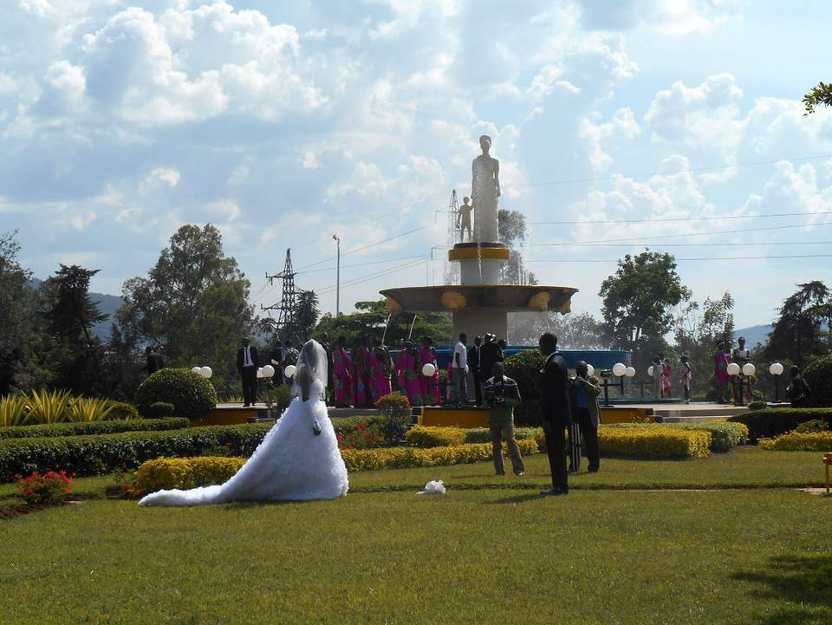
Le « Rond-point des mariages », à Kigali

Slide 24
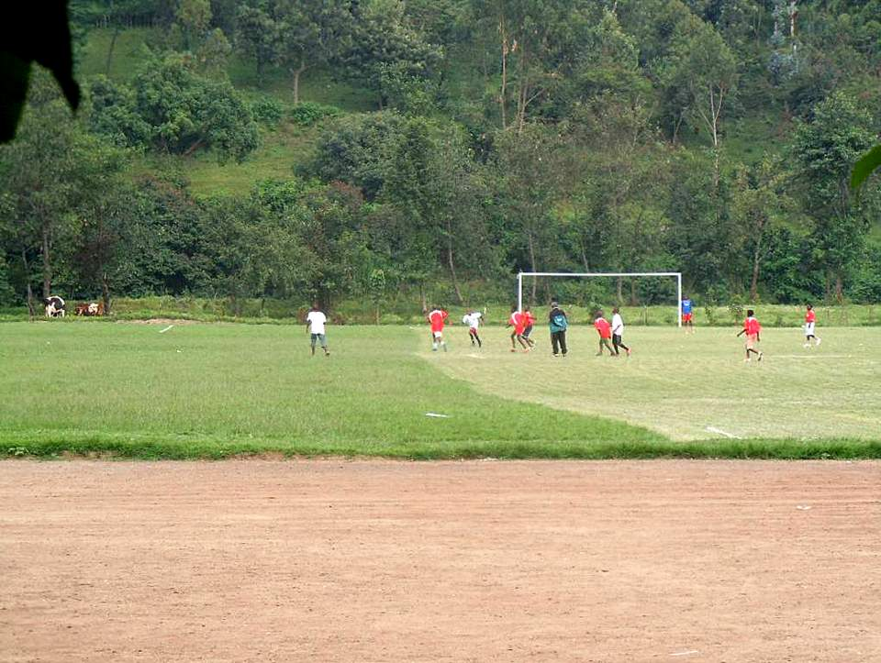
Le foot dans la peau !

Slide 25
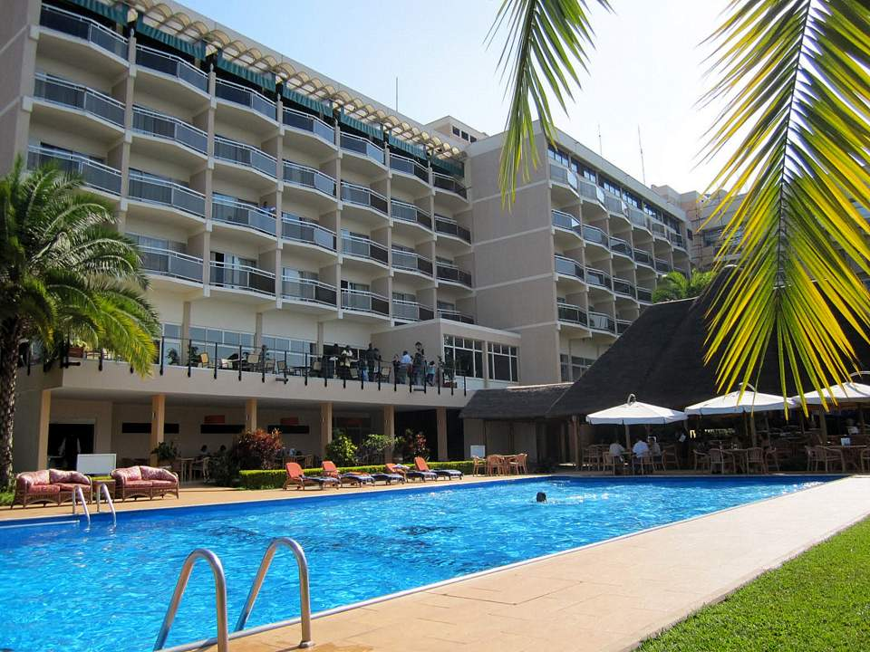
Hôtel des Mille Collines

Slide 26
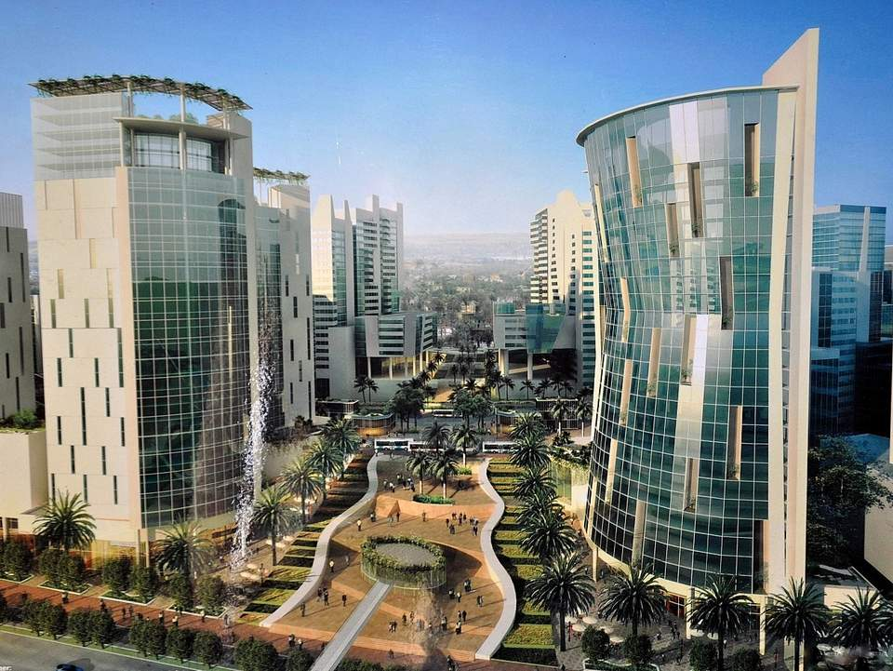
Projet : futur centre-ville de Kigali

Slide 27
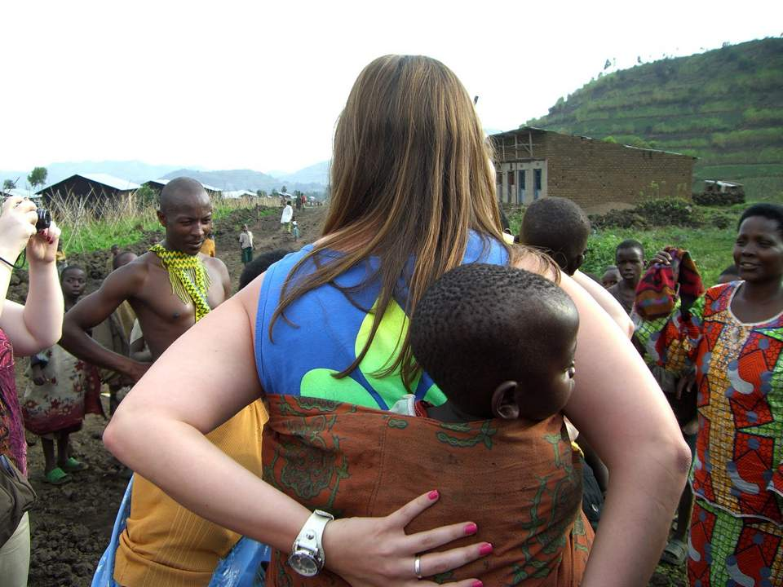
Mama Blanche et bébé Noir

Slide 28
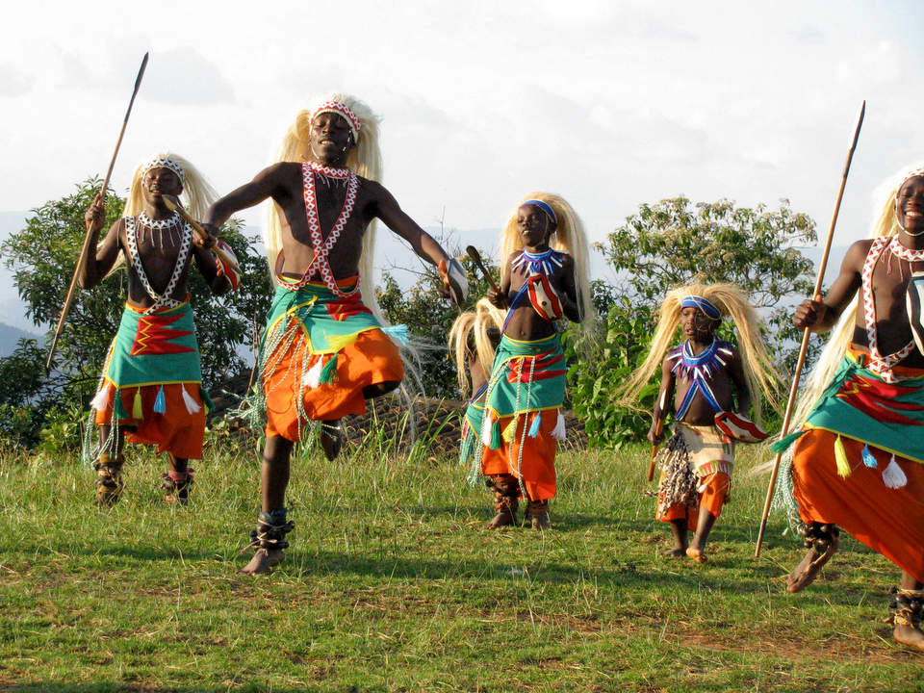
Danseurs Intore

Slide 29
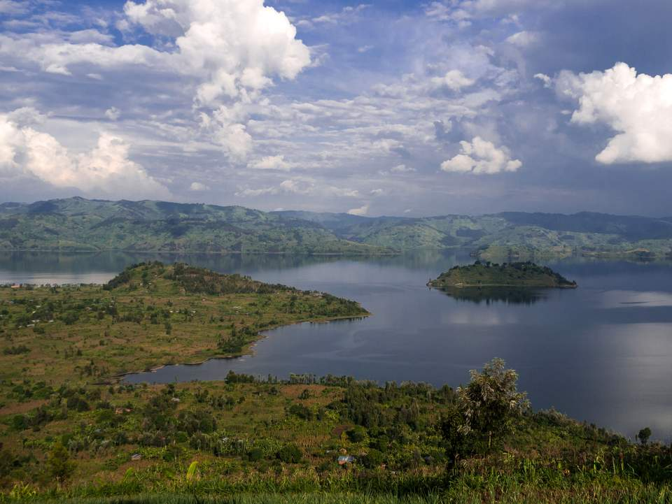
Lac Kivu

Slide 30
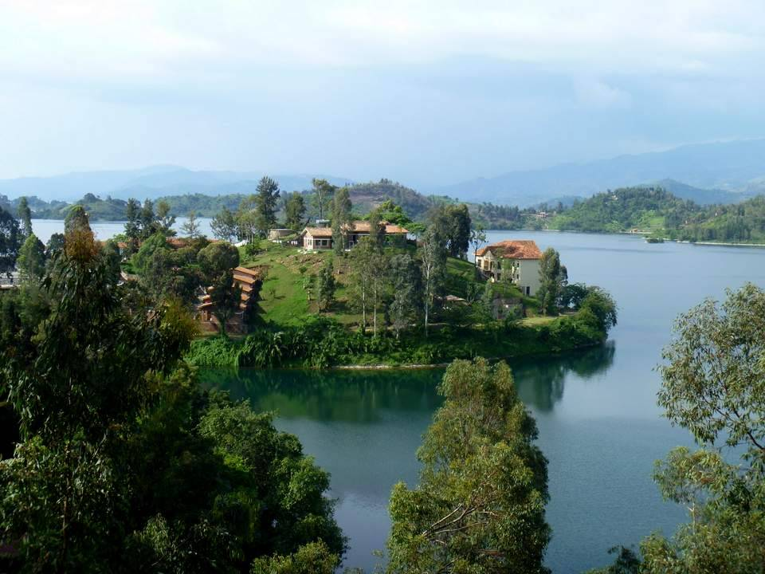
Lac Kivu

Slide 31
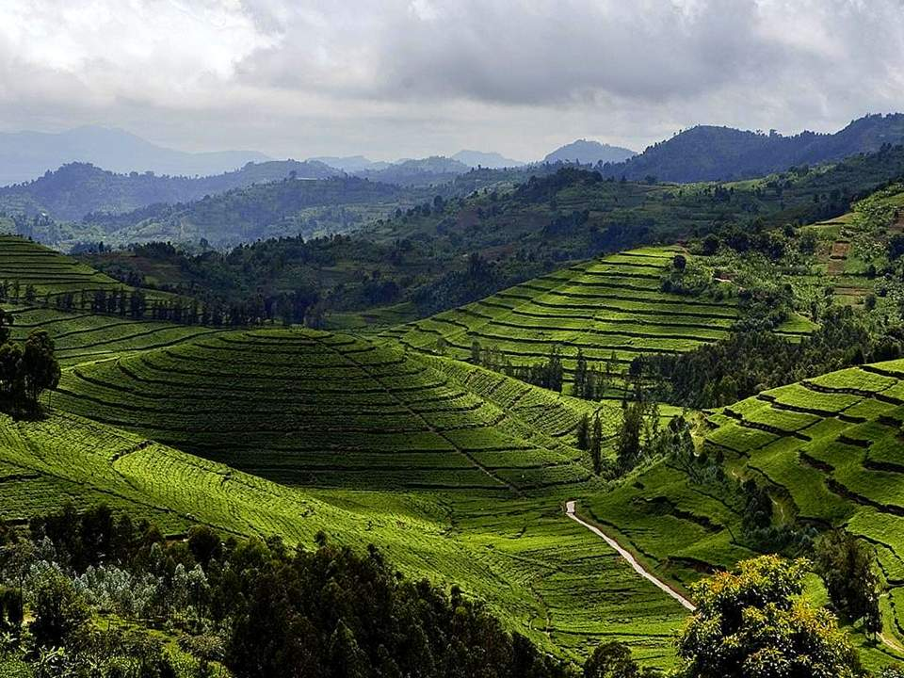
Plantation de thé

Slide 32
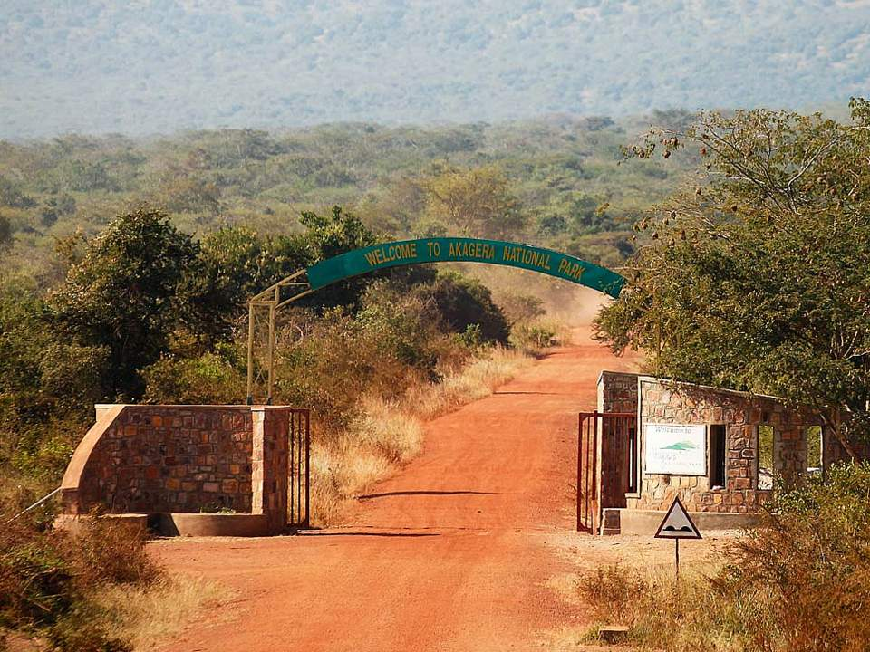
L’entrée sud du Parc de l’Akagera

Slide 33
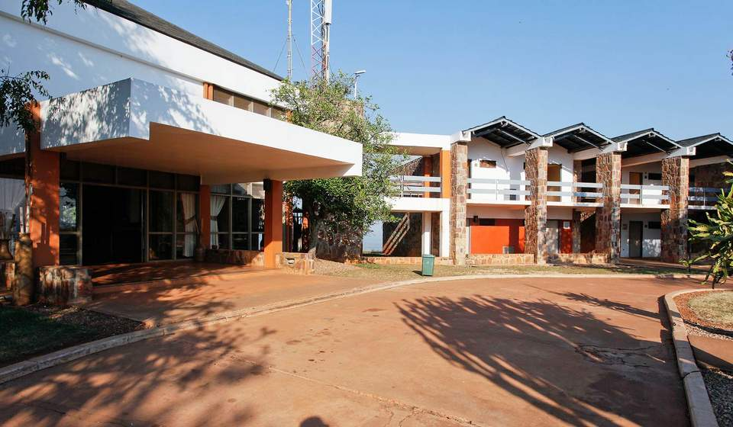
Akagera Game Lodge

Slide 34
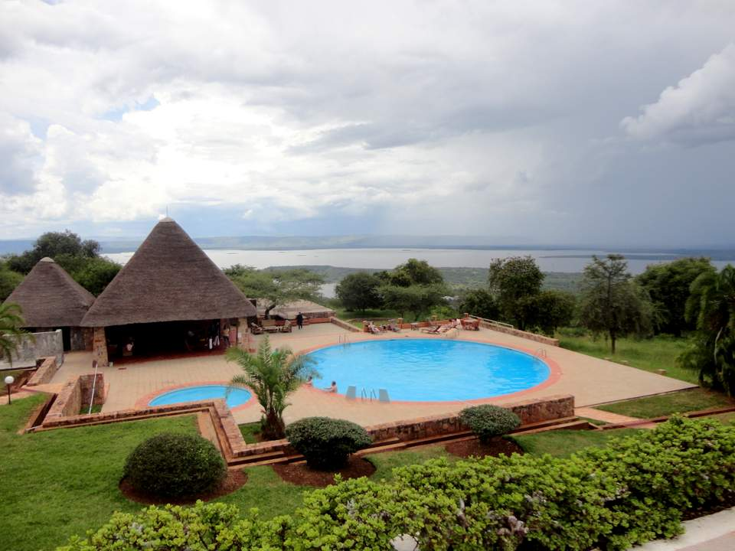
Akagera Game Lodge

Slide 35
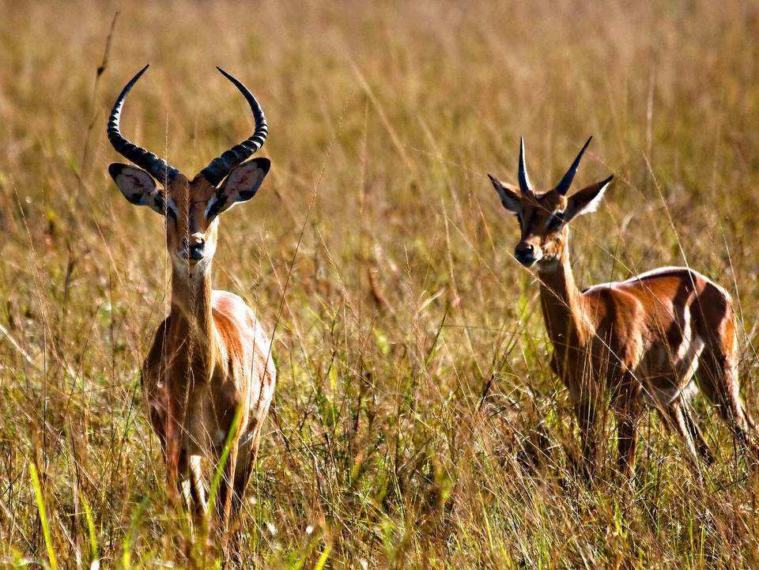
Impalas

Slide 36
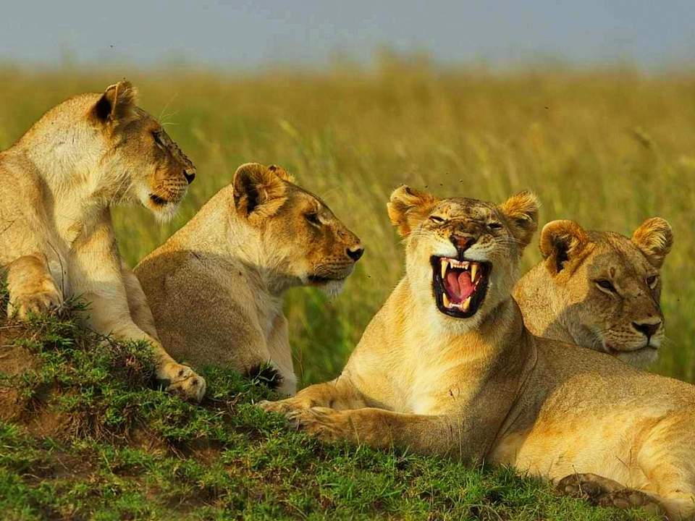
Lionnes

Slide 37
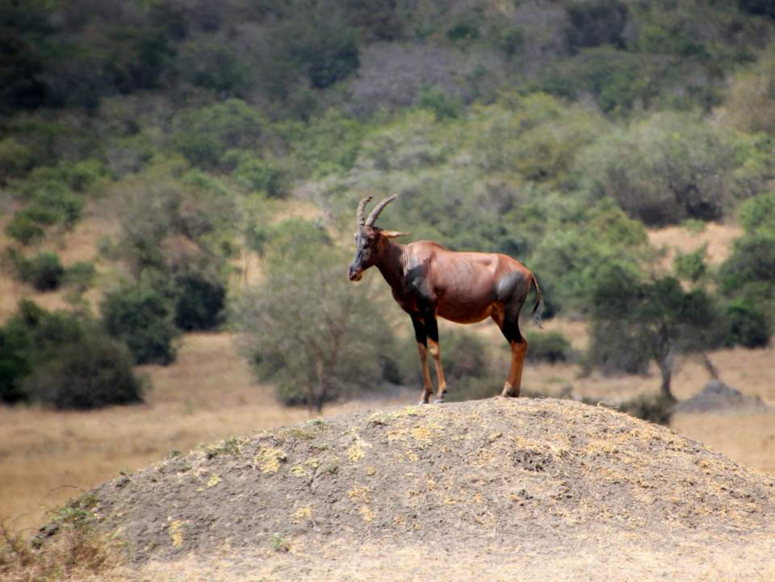
Topi

Slide 38
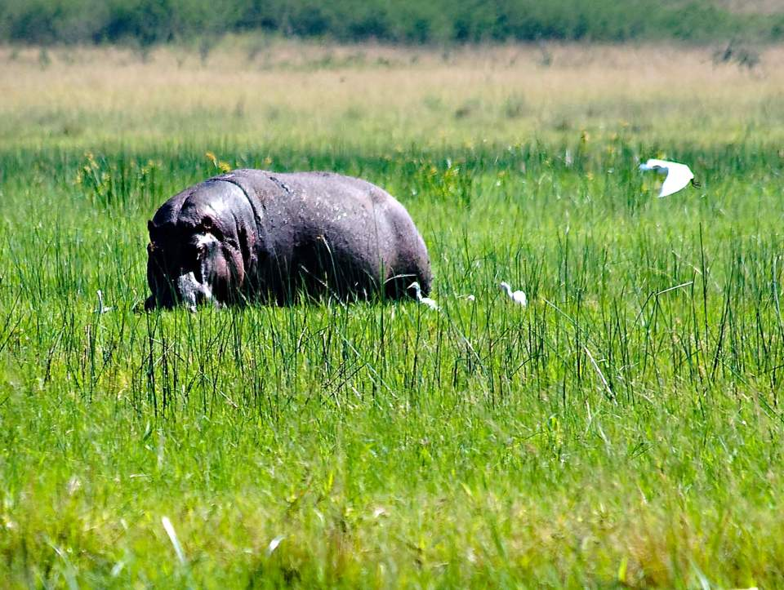
Hippopotame dans les marais

Slide 39
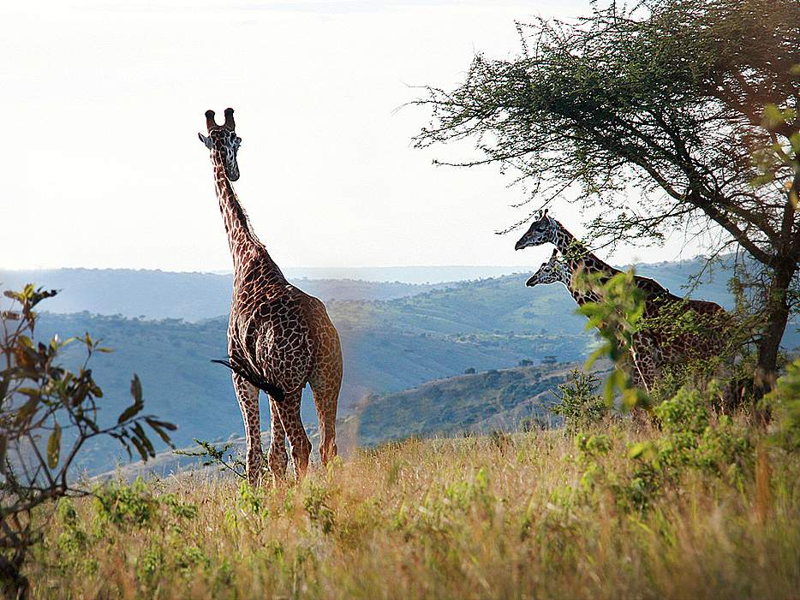
Girafes

Slide 40
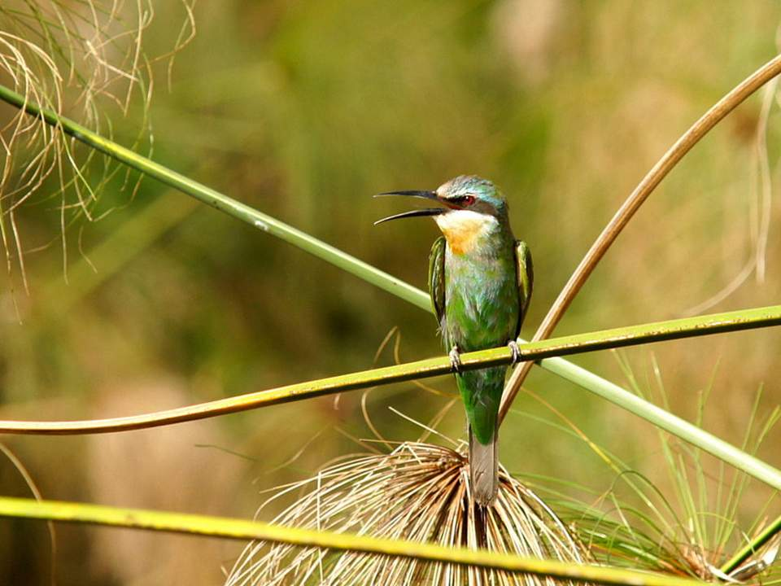
Guêpier

Slide 41
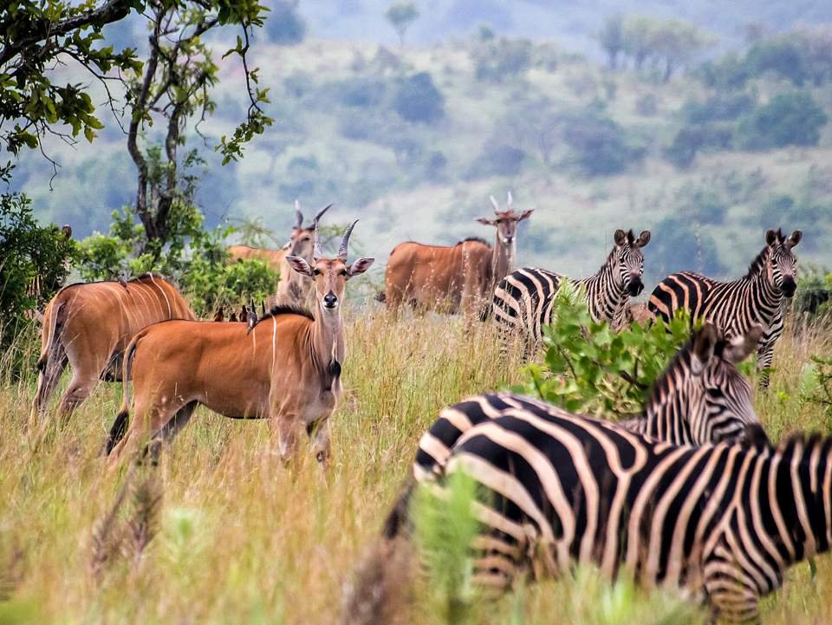
Zèbres et jeunes mâles d’élans du Cap

Slide 42
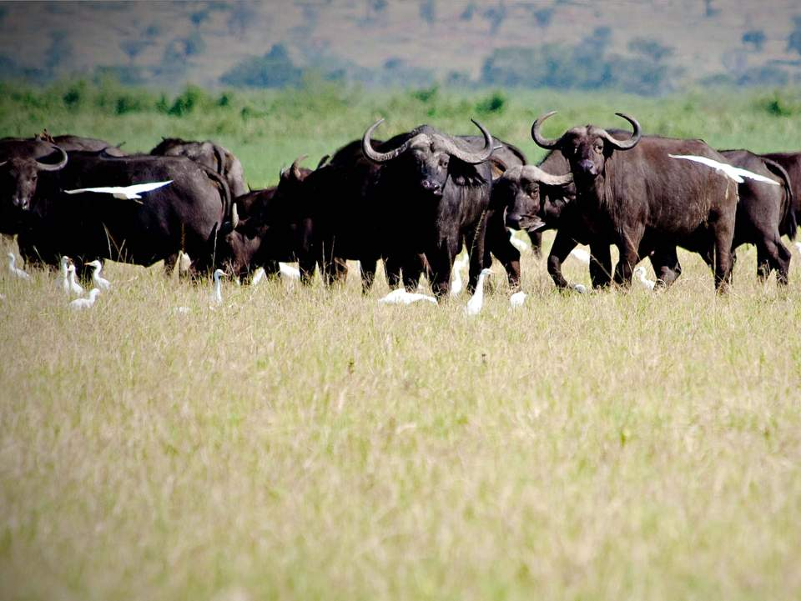
Buffles

Slide 43
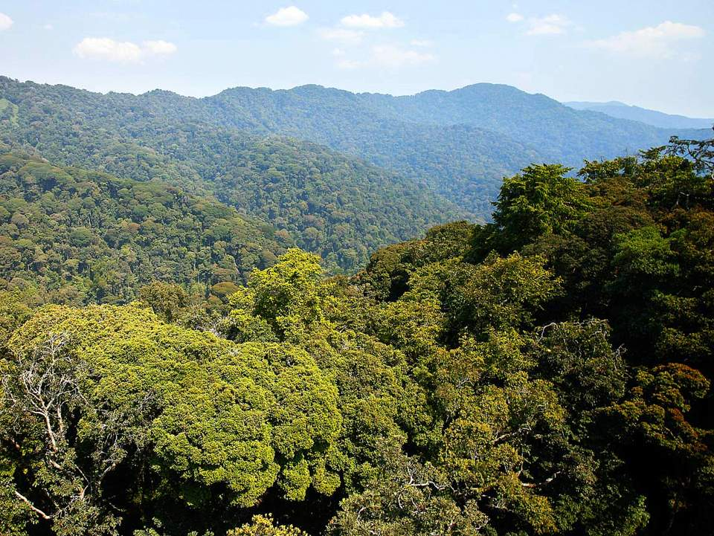
La forêt de Nyungwe

Slide 44
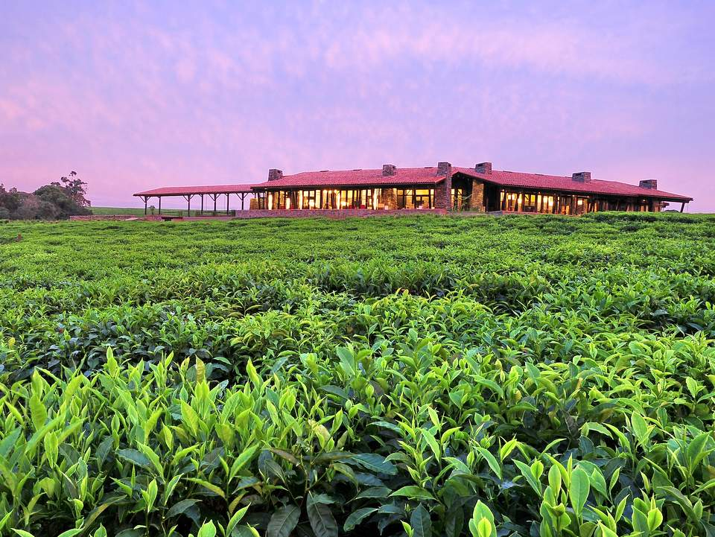
Nyungwe Forest Lodge

Slide 45
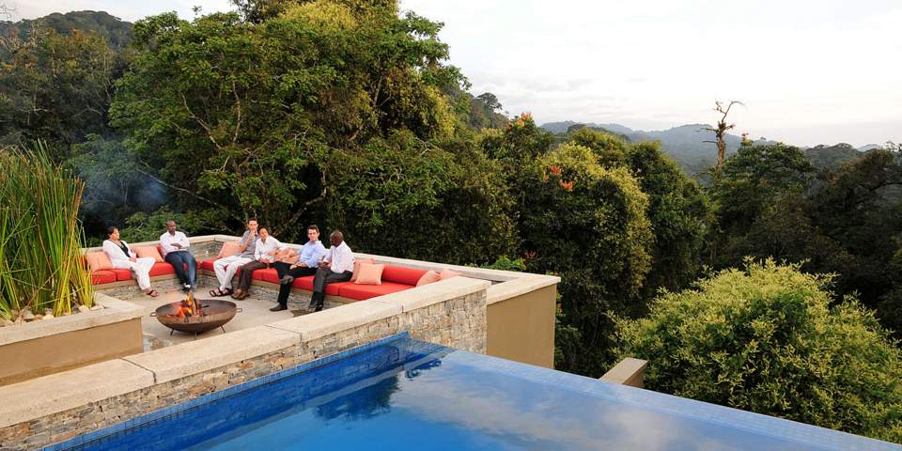
Nyungwe Forest Lodge

Slide 46
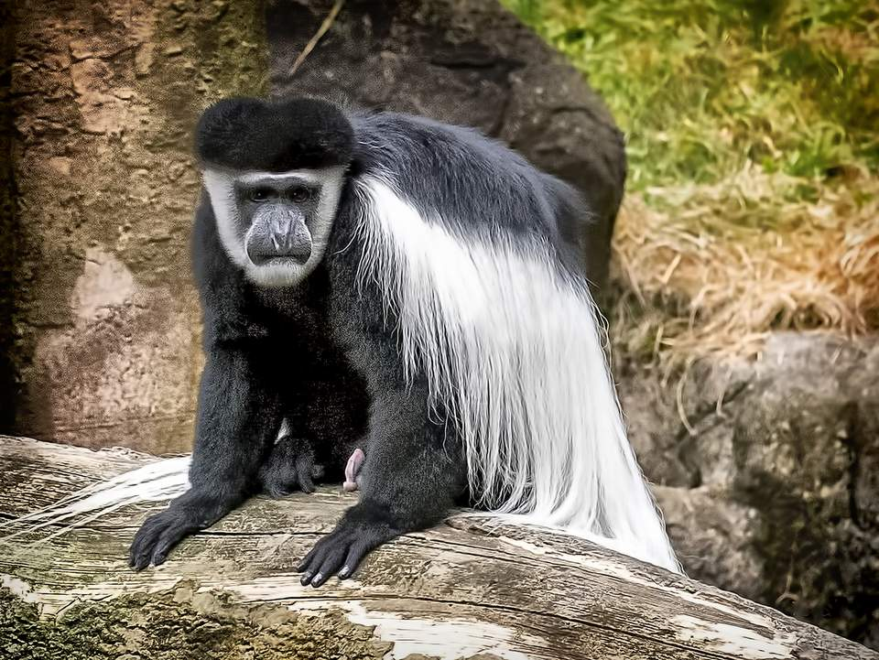
Colobe

Slide 47
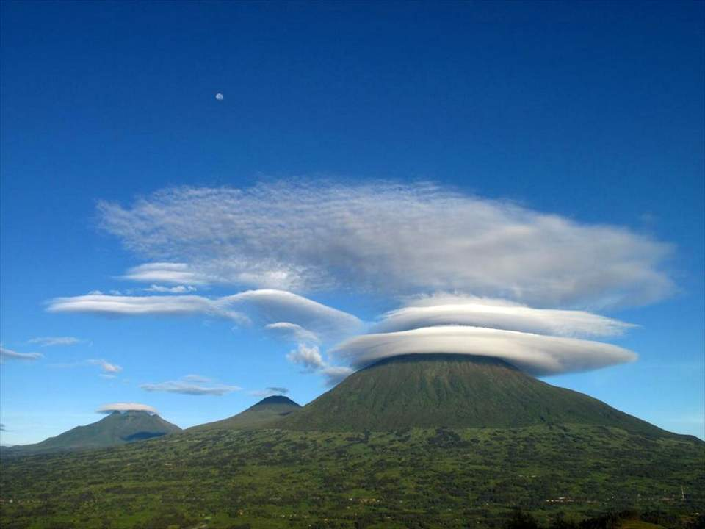
Chaîne des Virunga

Slide 48

Les volcans Muhabura et Gahinga vus du Sabyinyo

Slide 49

Sabyinyo Silverback Lodge

Slide 50

Gorilles de montagne

Slide 51



Slide 52







¿Te ha gustado?
Puedes ver más entrando
Aquí
Además puedes recibir powerpoints en tu correo electrónico suscribiéndote aquí:

